Slide 1
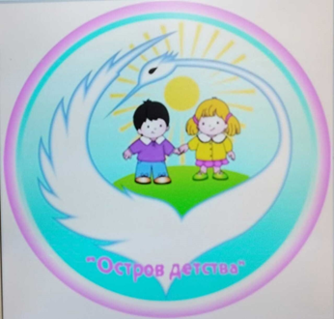
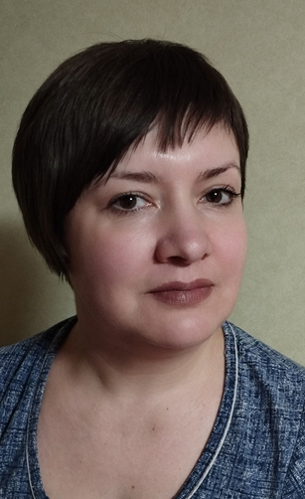
Всероссийский конкурс профессионального мастерства в сфере социального обслуживания
Номинация конкурса:
Лучшая практика комплексной поддержки семей с детьми, в том числе воспитывающих детей с ограниченными возможностями здоровья и инвалидностью.
Наименование практики:
«Волшебная кухня»
Харламова Антонина Анатольевна
Областное государственное казённое учреждение социального обслуживания « Реабилитационный центр для детей и подростков с ограниченными возможностями «Остров детства».

Slide 2
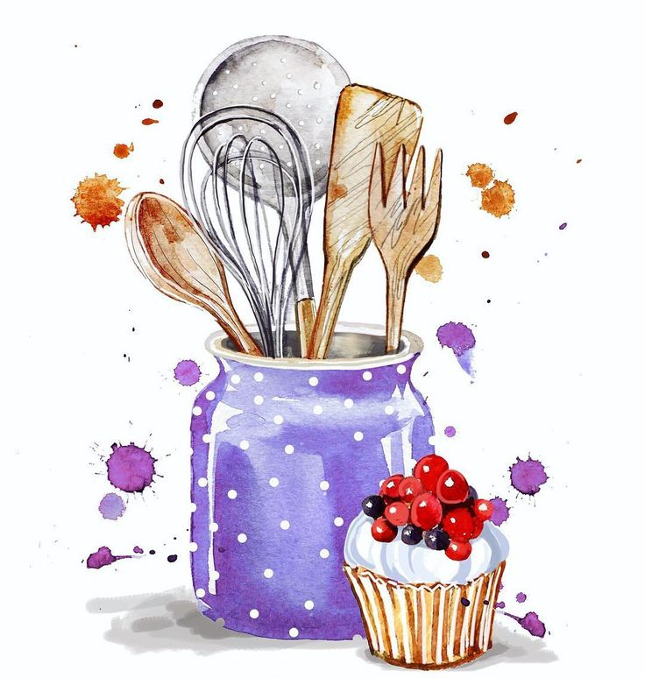
Целевая группа:
Получатели социальных услуг ОГКУСО РЦ «Остров детства» из категории:
- дети с инвалидностью - дети с ОВЗ - дети из малоимущих семей - дети из семей, находящихся в трудной жизненной ситуации
Цель практики :
Социальная адаптация детей с ОВЗ, детей с инвалидностью и детей из семей, находящихся в трудной жизненной ситуации, и интеграция их в общество. Подготовка детей к самостоятельной жизни, формирование у детей навыков самостоятельного приготовления разнообразной и здоровой пищи

Slide 3
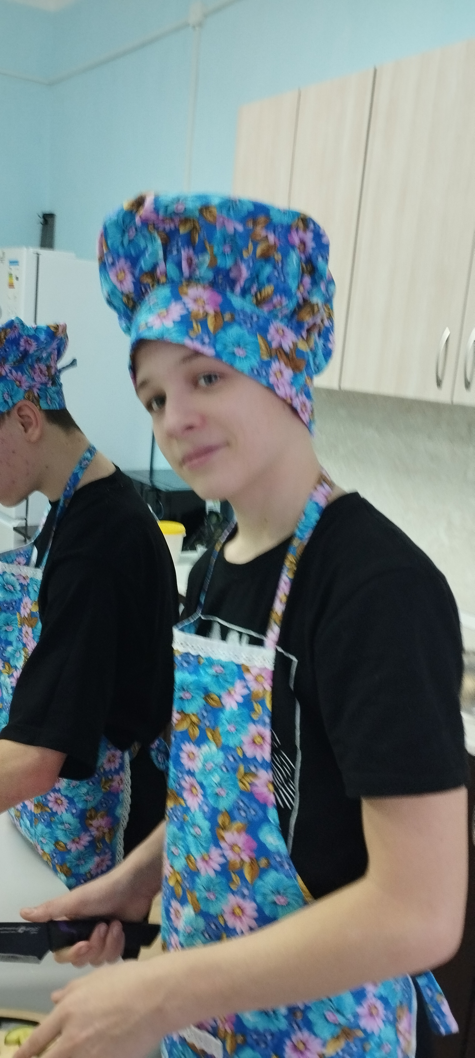
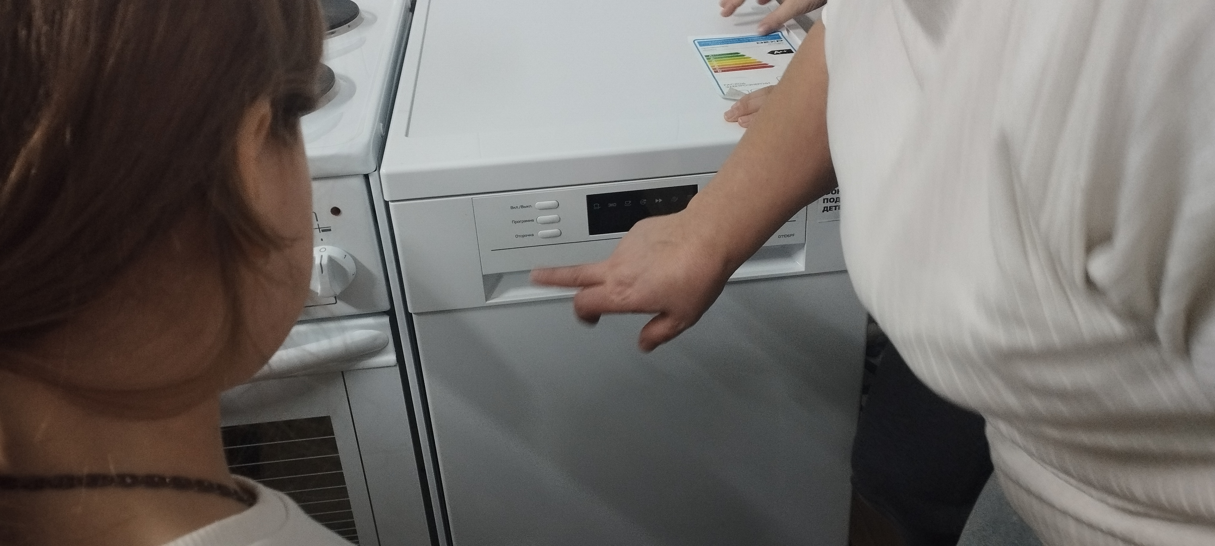
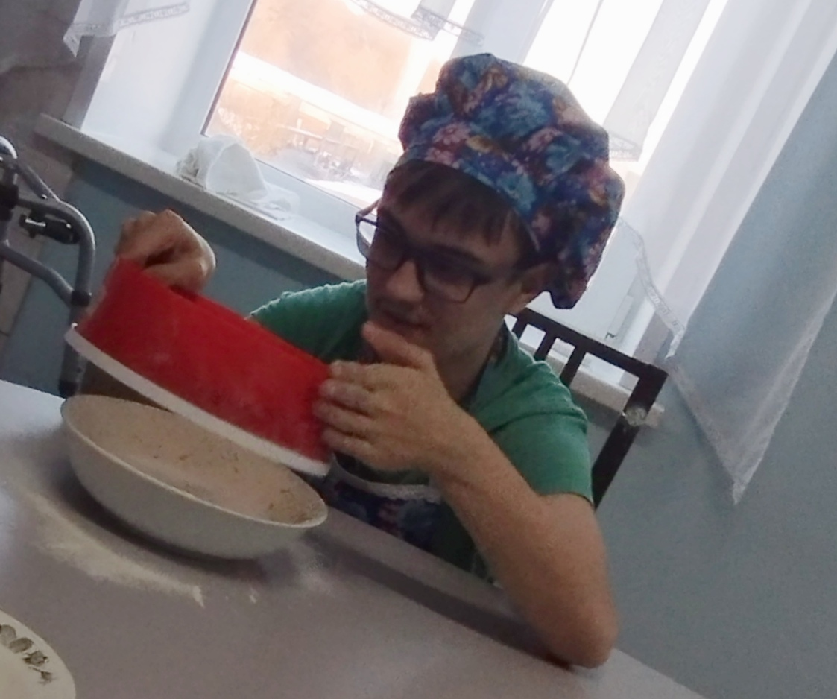
Задачи практики:
1 2 3
Пробудить интерес к кулинарному искусству у детей
Развивать творческую активность. Раскрыть кулинарные способности у детей
Прививать трудовые навыки, навыки самообслуживания.

Slide 4
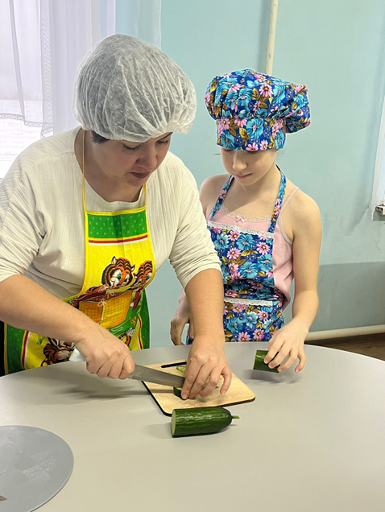
Задачи практики:
С марта по апрель 2024 г. успешно разработаны методики по занятиям, составлена программа.
1 этап – подготовительный (диагностический) – знакомство с профессией кулинара, с режимом питания детей. Наличие знаний о правилах безопасности на кухне.
2 этап – основной. Формирование умений и навыков по сервировке стола, правилам этикета за столом, формирование навыков по простейшим приемам оригами: складывание салфеток. Формирование навыков по приготовлению блюд.
. 3 этап – заключительный. Подведение итогов по проделанной работе.
Возрастные группы:
8-10 лет,
11-13 лет,
14-15 лет.

Slide 5
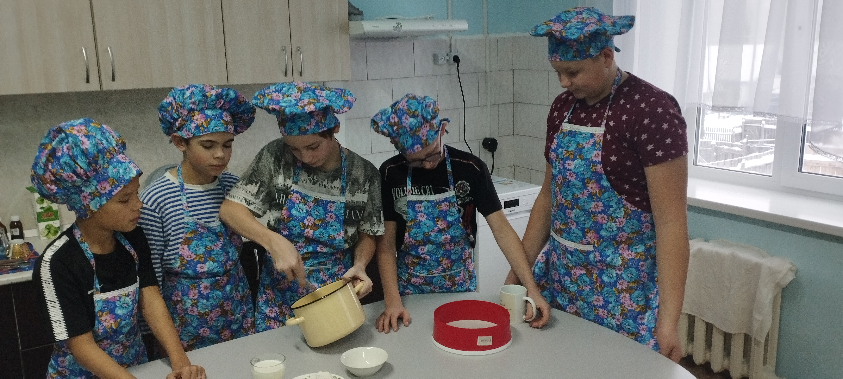
Актуальность программы: Актуальность программы «Волшебная кухня» в том, что обучение детей направлено на их профессиональную ориентацию являющихся важным этапом на пути социализации личности

Slide 6
Краткое описание практики:
Главной проблемой современных детей является употребление фаст-фуда. В ходе беседы с разновозрастными детьми, было выяснено, что большинство из них лишены полноценного режима питания, что оказывает негативное влияние на организм ребенка. Все большую популярность у детей завоевали сухарики, чипсы, лимонад, бутерброды и т.д. Поэтому нами было принято решение организовать занятия по кулинарии для приобщения детей к самостоятельному приготовлению полезной пищи.
В каждом заезде набиралась группа детей, желающих получить навыки по самостоятельному приготовлению полезных блюд. Группа делилась на подгруппы по возрастной категории по 5 человек. Занятия проводились два раза в неделю по 2 часа. На вводном занятии проводился инструктаж по технике безопасности при работе с ножом, нагревательными и электрическими приборами. На последующих занятиях с детьми производился разбор техники приготовления выбранного блюда с последующим приготовлением. В конце занятия дети приступали к дегустации приготовленного блюда и делились своими впечатлениями. Занятия были организованы от простого к более сложному.

Slide 7
Количественные результаты
Прошли реабилитационный курс программы «Волшебная кухня» 84 человека
Освоили и улучшили навыки нарезки овощей и фруктов
50 детей
Освоили технику безопасности использования кухонных приборов
75 детей
Получили навыки приготовления несложных блюд
84 ребенка
Освоили базовые навыки замеса и работы с тестом 34 ребенка

Slide 8
Качественные результаты в % соотношении
Получили навыки приготовления несложных блюд
100% детей
Освоили и улучшили навыки нарезки овощей и фруктов
59,5% детей
Освоили технику безопасности использования кухонных приборов
89% детей
Освоили базовые навыки замеса и работы с тестом 40,5% детей

Slide 9
Наши партнеры:
Наш адрес
Тел. +7(84240) 2-13-68
@ interbaz@mail.ru
Ульяновская обл. Базарносызганский район р.п. Базарный Сызган ул. Советская д. 76. 433700

Slide 10
Благодарю за внимание

